Slide 1
危险化学品管理

Slide 2
目 录
一、《通用规范》、《评审标准》要素比较
二、危化品安全法规标准要求
三、化学品危险性
四、化工生产企业特性
五、危化品管理
六、危害告知
七、危化品储存与运输管理

Slide 3
一、《通用规范》、《评审标准》要素
9 危险化学品管理
9.1 建立危险化学品档案
9. 2 化学品分类
9. 3 化学品安全技术说明
书和安全标签
9. 4 化学事故应急咨询服
务电话
9. 5 危险化学品登记
9. 6 危害告知
9. 7 储存和运输
7 产品安全与危害告知
7.1 危险化学品档案
7.2 化学品分类
7.3 化学品安全技术说明
书和安全标签
7.4 化学事故应急咨询服
务电话
7.5 危险化学品登记
7.6 危害告知

Slide 4
【通用规范】
5.7产品安全与危害告知
5.7.1 危险化学品档案
企业应对所有危险化学品，包括产品、原料和中间产
品进行普查，建立危险化学品档案，包括：
1）名称，包括别名、英文名等；
2) 存放、生产、使用地点；
3）数量；
4）危险性分类、危规号、包装类别、登记号；
5）安全技术说明书与安全标签。

Slide 5
【评审标准】
9.1建立危险化学品档案
1.对所有危险化学品进行普查；
2.建立危险化学品档案，内容包括：名称及存放、生
产、使用地点；数量、危险性分类、包装类别、登
记号、危险化学品安全技术说明书和安全标签（以
下简称“一书一签”）等。
未进行危险化学品普查，扣10分（B级要素否决项）

Slide 6
【通用规范】
5.7.2 化学品分类
企业应按照国家有关规定对其产品、所有中间产品进
行分类，并将分类结果汇入危险化学品档案。
【评审标准】
9.2化学品分类
1.对产品、所有中间产品进行危险性鉴别与分类，并将分
类结果汇入危险化学品档案；
2.化验室使用化学试剂应分类并建立清单。

Slide 7
【通用规范】
5.7.3 化学品安全技术说明书和安全标签
5.7.3.1 生产企业的产品属危险化学品时，应按GB 16483
和GB 15258编制产品安全技术说明书和安全标签，并提供
给用户。
【评审标准】
9.3化学品安全技术说明书和安全标签
1.生产企业要给本企业生产的危险化学品编制符合国家标准要求的
“一书一签”；
2.生产企业生产的危险化学品发现新的危险特性时，要及时更新
“一书一签”，并公告；
3.主动向本企业生产的危险化学品购买者或用户提供“一书一签”。
生产的危险化学品未编制“一书一签”，扣10分（B级要素否决项）

Slide 8
【通用规范】
5.7.3.2 企业采购危险化学品时，应索取危险化学品安全
技术说明书和安全标签，不得采购无安全技术说明书和安
全标签的危险化学品。
【评审标准】
采购危险化学品时，应主动向销售单位索取“一书一签”。

Slide 9
【通用规范】
5.7.4 化学事故应急咨询服务电话
生产企业应设立24h应急咨询服务固定电话，有专业
人员值班并负责相关应急咨询。没有条件设立应急咨询服
务电话的，应委托危险化学品专业应急机构作为应急咨询
服务代理。
【评审标准】
9.4 化学事故应急咨询服务电话
生产企业设立应急咨询服务固定电话或委托危险化学品专业应急机构，为用户提供24小时应急咨询服务。
未设立应急电话，也未委托应急机构代理，扣10分（B级要素否决项）

Slide 10
【通用规范】
5.7.5 危险化学品登记
企业应按照有关规定对危险化学品进行登记。
【评审标准】
9.5 危险化学品登记
企业应按照有关规定对危险化学品进行登记。
没有进行危险化学品登记或登记证载明的日期超过有效期扣20分（B级要素否决项）

Slide 11
【通用规范】
5.7.6 危害告知
企业应以适当、有效的方式对从业人员及相关方进行
宣传，使其了解生产过程中危险化学品的危险特性、活性
危害、禁配物等，以及采取的预防及应急处理措施。
【评审标准】
9.6 危害告知
对从业人员及相关方进行宣传、培训，使其了解本企业、本岗位涉及危险化学品的危险特性、活性危害、禁配物等，以及采取的预防及应急处理措施。

Slide 12
【通用规范】
5.6.3.8 企业应严格执行危险化学品储存、出入库安全管理制度。危险化学品应储存在专用仓库、专用场地或者专用储存室(以下统称专用仓库)内，并按照相关技术标准规定的储存方法、储存数量和安全距离，实行隔离、隔开、分离储存，禁止将危险化学品与禁忌物品混合储存；危险化学品专用仓库应当符合相关技术标准对安全、消防的要求，设置明显标志，并由专人管理；危险化学品出入库应当进行核查登记，并定期检查。

Slide 13
【评审标准】
9.7储存和运输
1.危险化学品应储存在专用仓库内，并按照相关技术标准规定的储存方法、储存数量和安全距离，实行隔离、隔开、分离储存，禁止将危险化学品与禁忌物品混合储存；
2.危险化学品专用仓库符合安全、消防要求，设置明显安全标志、通讯和报警装置，并由专人管理；
3.危险化学品出入库应当进行核查登记，并定期检查；
4.选用合适的液位测量仪表，实现储罐物料液位动态监控；
5.危险化学品输送管道应定期巡线。

Slide 14
【通用规范】
5.6.3.9 企业的剧毒化学品必须在专用仓库单独存放，
实行双人收发、双人保管制度。企业应将储存剧毒化学品
的数量、地点以及管理人员的情况，报当地公安部门和安
全生产监督管理部门备案。
【评审标准】
1.剧毒化学品及储存数量构成重大危险源的其他危险化学
品必须在专用仓库单独存放，实行双人收发、双人保管
制度；
2.将储存剧毒化学品的数量、地点以及管理人员的情况，
报当地公安部门和安全生产监督管理部门备案。
未实行双人收发、双人保管，扣25分（B级要素否决项）

Slide 15
【通用规范】
5.6.3.10 企业应严格执行危险化学品运输、装卸安全
管理制度，规范运输、装卸人员行为。
【评审标准】
1.严格执行危险化学品运输、装卸安全管理制度，进行安全
检查，对运输、装卸人员行为进行规范管理。
2.危险化学品运输专用车辆安装具有行驶记录功能的卫星定
位装置；
3.企业要对危险化学品运输车辆GPS的安装、使用情况进行
检查并记录；

Slide 16
【评审标准】
4.采用金属万向管道充装系统充装液氯、液氨、液化石油气、液化天然气等液化危险化学品。
5.生产储存危险化学品企业转产、停产、停业或解散的应当采取有效措施及时妥善处置危险化学品装置、储存设施以及库存的危险化学品，不得丢弃；处置方案报县级政府有关部门备案。

Slide 17
二、危化品安全法规标准要求
（一）国际劳工化学品安全公约（ 170号公约）
国际劳工组织公约由各成员国签署，并对签署国具有约束力。国际劳工组织于1990年6月讨论通过了《作业场所安全使用化学品公约》 (简称170公约)， 1994年10月我国政府正式批准实施了170号公约。

Slide 18
《170号公约》的宗旨是要求政府主管当局、雇主组织、工人组织，共同协商努力，采取措施，保护员工免受化学品危害的影响，保护公众和环境。
《170号公约》强调三方合作的机制
⒈政府主管当局的责任。
⒉雇主的责任。
⒊工人的义务和权利。

Slide 19
（二）欧盟REACH制度
自1998年以来，欧盟一直酝酿整合现有的关于化学品的管理规定，以建立更为严格的管理体系。2002年，欧盟委员会提出了《未来化学品政策战略》白皮书草案，提议欧盟对约3万种化学品采用新的登记、评估和许可制度。2003年5月17日，欧盟委员会在该白皮书的基础上，完成了《关于化学品的登记、评估和许可办法（REACH）》（讨论稿），2006年12月18日欧盟理事会在布鲁塞尔正式签署通过，2007年6月1日生效实施。

Slide 20
REACH规定（三个核心监控体系）：
1、化学品注册：对“现有物质”和“新物质”，只要其产量或一次进口量超过1吨，生产商或进口商均需向REACH中央数据库提交基本信息。生产商或进口商在生产或进口有关化学品时，须向政府主管部门呈报有关该化学物质毒理学特性、预计产量、安全技术说明书和标签，以及管理措施等。政府主管部门进行注册，颁发注册号，并对已注册物质中需给予特别关注的事项和特性实施抽样查验。

Slide 21
2、评估：对产量或进口量超过100吨的化学品，生产商或进口商需向主管部门提交化学品全部信息，并提出试验计划。主管部门在评估企业提交的信息和试验计划后，决定采用适宜的试验流程。对于具有基因诱变性或高毒等危险特性的化学品，即使其生产量或进口量低于100吨，主管部门也应对此类物质进行评估，并要求企业进行额外检测。

Slide 22
3、许可：对具有一定危险性并引起极大关注的物质，如CMR（致癌、诱导基因突变或对生殖有害的）和POPs（持续有机污染物），政府主管部门应对其按某一用途的安全使用方式给予具体许可。许可应在风险评估的基础上进行，而风险评估应涉及该化学品的整个生命周期，并考虑其具体用途。

Slide 23
（三）我国危化品法规标准体系
以《安全生产法》为依据，以《危险化学品安全管理条例》为主线，以相关配套规章、规程、标准和地方性法规、规章等为辅助的危险化学品安全管理法规标准体系，已初步形成。
（国家安监总局网站提供危化品法规标准数据库）

Slide 24
危险化学品安全生产法律法规体系
宪法
单行法（主席令） 安全生产法等
行政法规（国务院令）
危险化学品安全管理条例等
地方性法规（地方人大立法）
部门规章（部门令）总局41号令等
地方政府规章（地方政府令）
有关标准规范
（执法的重要技术依据）

Slide 25
中华人民共和国主席令
第十三号
《全国人民代表大会常务委员会关于修改〈中华人民共和国安全生产法〉的决定》已由中华人民共和国第十二届全国人民代表大会常务委员会第十次会议于2014年8月31日通过，现予公布，自2014年12月1日起施行。
中华人民共和国主席 习近平 2014年8月31日

Slide 26
危险化学品安全生产法律法规体系
第一个层面：全国人大颁布的有关法律：
（1）《中华人民共和国安全生产法》
（2）《中华人民共和国职业病防治法》
（3）《中华人民共和国消防法》
（4）《中华人民共和国道路交通安全法》
（5）《中华人民共和国矿山安全法》
（6）《中华人民共和国特种设备安全法》

Slide 27
第二个层面：国务院颁布的有关法规
1.《危险化学品安全管理条例》（国务院591号令）
2.《安全生产许可证条例》 （国务院397号令）
3.《生产安全事故报告和调查处理条例》（国务院493号令）
4.《农药管理条例》（国务院216号令）
5.《使用有毒物品作业场所劳动保护条例》（国务院352号令）
6.《特种设备安全监察条例》 （国务院549号令）
7.《国务院关于进一步加强企业安全生产工作的通知》
（国发〔2010〕23号）
8.《国务院关于坚持科学发展安全发展促进安全生产形势
持续稳定好转的意见》 （国发〔2011〕40号）

Slide 28
第三个层面：部门规章及总局重要文件
部门规章：
1.《危险化学品重大危险源监督管理暂行规定》（总局令 第40号)
2.《危险化学品生产企业安全生产许可证实施办法》
（总局令 第41号）
3.《 危险化学品输送管道安全管理规定（总局令 第43号）
4.《危险化学品建设项目安全监督管理办法》（总局令第45号），
替代《危化品建设项目安全许可实施办法》）
5.《危险化学品经营许可证管理办法》 （总局令第55号）
6.《危险化学品登记管理办法》（总局令第53号）
7.《危险化学品安全使用许可证管理办法》（总局令第57号）
8.《化学品物理危险性鉴定与分类管理办法》（总局令第60号）
9.化工（危化品）企业“十条规定” （总局令 第64号）

Slide 29
总局重要文件：
1. 《国务院安委会办公室关于进一步加强危险化学品安全生产工作的指导意见》（安委办〔2008〕26号）
2. 《国家安全监管总局关于公布首批重点监管的危险化工工艺目录的通知》（安监总管三〔2009〕116号）
《国家安全监管总局关于公布第二批重点监管危险化工工艺目录和调整首批重点监管危险化工工艺中部分典型工艺的通知》（安监总管三〔2013〕3号）
3. 《国家安监总局 工信部关于危险化学品企业贯彻落实〈国务院关于进一步加强企业安全生产工作的通知〉的实施意见》（安监总管三〔2010〕186号）

Slide 30
4. 《国家安全监管总局关于公布首批重点监管的危险化学品名录的通知》（安监总管三〔2011〕95号）
《国家安全监管总局关于公布第二批重点监管危险化学品名录的通知》（安监总管三〔2013〕12号）
5.《 国家安监总局关于印发危险化学品从业单位安全生产标准化评审工作管理办法的通知》（安监总管三〔2011〕145号）
6.《国家安监总局、发改委、工信部、住建部关于开展提升危险化学品领域本质安全水平专项行动的通知》 （安监总管三〔2012〕87号）
7.《国家安全监管总局关于印发危险化学品企业事故隐患排查治理实施导则的通知》（安监总管三 〔2012〕103号）
8.国务院安委会办公室《关于进一步加强化工园区安全管理 的指导意见》（安委办〔2012〕37号）
9.安监总局、住建部《关于进一步加强危险化学品建项目安全设计管理的通知》（安监总管三〔2013〕76号)

Slide 31
10.国家安全监管总局《关于加强化工过程安全管理的指导意见》（安监总管三〔2013〕88号）
11. 危化品装置设施外部可接受风险标准（总局2014年公告13号）
12.国家安全监管总局《关于进一步严格危险化学品和化工企业安全生产监督管理的通知》（安监总管三〔2014〕46号）
13.教育部 安监总局 《关于加强化工安全人才培养指导意见》（教高[2014]4号 ）
14.安监总局 《关于加强化工企业泄漏管理 指导意见》（安监总管三〔2014〕94号）
15.安监总局 《加强化工安全仪表系统管理的指导意见》（安监总管三〔2014〕116号）

Slide 32
第四个层面：危化品安全标准
国家标准（GB）、行业标准（AQ/SH/HG）、地方标准（DB）、企业标准等不同层次。
危化品安全管理标准：
1.《危险化学品安全技术说明书 内容和项目顺序》
（GB/T 16483)
2.《危险货物分类与品名编号》(GB 6944)
3.《化学品安全标签编写规定》(GB 15258)
4.《危险货物品名表》(GB 12268)
5.《常用危险化学品储存通则》(GB 15603)
6.《危险化学品重大危险源辨识》（GB 18218）
……

Slide 33
第四个层面：危化品安全标准 （续）
危化品建设项目建设标准
1.《炼油厂卫生防护距离标准》（GB8195-87）
2.《一般工业固体废物贮存、处置场污染控制标准》
（GB18599-2001）
3.《危险固废贮存污染控制标准》（GB 18597-2001）
4.《建筑设计防火规范》（GB 50016-2014）
5.《石油化工企业设计防火规范》（GB 50160-2008）
6.《爆炸和火灾危险环境电力装置设计规范》
（GB 50058-2014）
……

Slide 34
三、化学品危险性
●化学品
物质或混合物。
物质是指自然状态下或通过任何制造过程获得的化学元素及其化合物，包括为保持其稳定性而有必要的任何添加剂和加工过程中产生的任何杂质，但不包括任何不会影响物质稳定性或不会改变其成分的可分离的溶剂。

Slide 35
三、化学品危险性
●危险化学品
是指具有毒害、腐蚀、爆炸、燃烧、助燃等性质，对人体、设施、环境具有危害的剧毒化学品和其他化学品。
危险化学品种类繁多，目前世界上已发现的化学品已超过1000余万种。

Slide 36
三、化学品危险性
爆炸
火灾
中毒
环境污染

Slide 37
爆炸
冲击波
破坏作用
直接
破坏作用
造成火灾
毒物泄漏导致
中毒和环境污染

Slide 38
（一）易爆 （爆炸物爆炸、可燃物质爆炸）
爆炸极限：是指可燃物质(可燃气体、蒸气、粉尘或纤维尘等)与空气(氧气或氧化剂)均匀混合形成混合物，其浓度达到一定的范围时，遇到明火或一定的引爆能量能立即发生爆炸，这个可发生爆炸的浓度范围称为爆炸极限。
爆炸下限: 形成爆炸性混合物（气体）的最低浓度
爆炸上限：形成爆炸性混合物（气体）的最高浓度

Slide 39
（一）易爆
化学品的爆炸极限范围越宽，最小点火能量越低，其爆炸危险性越大。
如氢气的爆炸极限为4～75.6%，最小点火能量0.02mJ；
乙炔的爆炸极限为2.5～81%，最小点火能量为0.03mJ。
我国把爆炸下限＜10%可燃气体划为一级可燃气体。存在一级可燃气体的场所在《建筑设计防火规范》中规定为甲类危险场所。

Slide 40
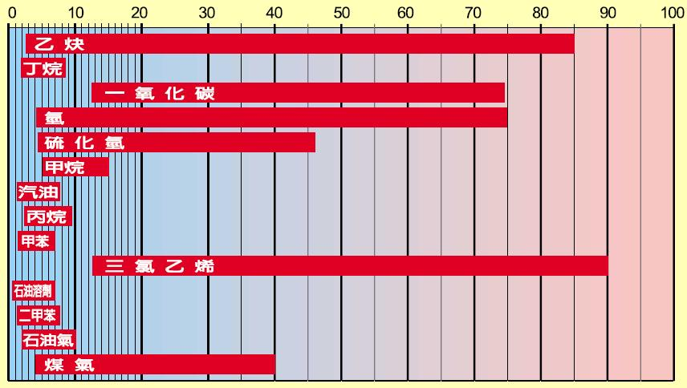
部分易燃气体或蒸气的爆炸浓度范围（在空气中的体积百分比）
可燃气体的爆炸极限越宽，爆炸下限越低越危险 !

Slide 41
氢 - 空气
问题
爆炸极限 4-75%
后果
着火
爆炸
特别事项
点火源
少量泄漏

Slide 42
多种多样的氢-空气爆炸
预防措施
管道或设备腐蚀可能导致氢气聚集
  硫酸储存
氢气可能聚集在盐酸储罐中
  惰性气体吹扫是预防此类事故的基本方法

Slide 43
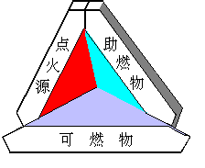
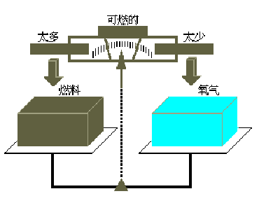
火灾
燃烧三要素
燃烧范围示意图
取走其中任何一个因素，
火灾则无从发生。

Slide 44
（二）易燃（表征指标：燃点、自燃点和闪点）
闪点（又称闪燃点）：可燃性液体表面上的蒸气和空气的混合物与火接触而初次发生兰色火焰的闪光时的温度。闪点越低，化学品越易燃！
《建筑设计防火规范》中关于生产场所的火灾危险性分类条件之一是根据物质的闪点划分：
  甲类危险场所 ：闪点﹤28℃的液体化学品区
  乙类危险场所 ：涉及闪点在28℃～60℃间化学品的区域
  丙类危险场所 ：涉及闪点≥60℃间化学的区域

Slide 45
高温碳钢和氯气快速反应
案例：
焊接工人在完成了连接一根Dg50保温碳钢氯气管线上一小段钢管以后（碳钢管的保温层大约为100mm厚），先用干燥空气对管道加压以检查有无泄漏，然后打开连接管线的阀门通入氯气，几秒钟后管道起火，逸出的氯气夹带橙褐色氯化铁气体向外喷射，经操作人员关闭氯气阀门扑灭了火灾。调查表明火灾起因不是焊接，而是邻近的保温管下面蓄积的热量未充分冷却。
因此，焊接氯气管道等作业要特别注意可能引发的火灾，碳钢材料在通氯气以前必须充分冷却。

Slide 46
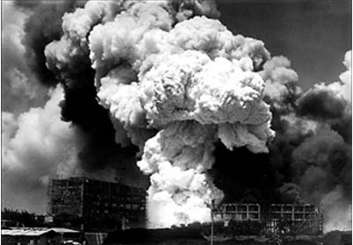
深圳清水河危险品仓库特大火灾、爆炸事故
1993-8-5，深圳清水河危险化学品仓库火灾爆炸事故。
12栋库房着火，死亡15人，200多人受伤，直接经济损失达2.5亿元。

Slide 47

中毒
毒物进入人体的途径
皮肤吸收
吸入
食入

Slide 48
氯化钡（BaCl₂）中毒
案例：
一名员工在用气割割开BaCl₂配制槽顶盖时，
由于顶盖上结垢有一层固体BaCl₂，气割时产生
BaCl₂烟雾，使该名员工吸入BaCl₂而出现急性中
毒症状。

Slide 49
化学品的
环境危害
生
排放物包括：
气体或液化气体、液体、固体
事故排放
环
境
有害
化学品
生产废物
其它废物
气体废物
液体废物
固体废物
`
燃烧产物
生活废弃物
使用过程排放物
态

Slide 50
环境污染

Slide 51
四、化工生产企业特性
1、存在多种易燃、易爆和化学有毒有害物质
生产所处理的原料、成品和半成品，使用的溶液和辅助材
料，乃至排出的废水、废气，都是易燃易爆或有毒有腐蚀性的
物质，引起火灾、爆炸、中毒、窒息和职业病的可能性很大 。
2、工艺过程和设备复杂
部分作业是在高温、高压、低温和受腐蚀条件下进行的，需
要用一些有特殊性能的金属材料或非金属材料制成的设备，同时
，配备着锅炉、发电机和高压蒸汽或高压电驱动的大型运转机械。
这样严酷条件下运行的设备，存在着中毒、着火和爆炸的危险性，
存在着触电、烧伤和各类机械伤害等伤亡事故的危险性。

Slide 52
3、生产高度连续性
生产装置各工序之间，生产装置与辅助作业之间，互相紧密联系，具有高度连续性，操作要求很严。尽管配备着仪器仪表、安全设施和自控联锁等装置，仍容易因控制装置失灵、误操作导致事故。特别是机组小、系统多的厂，开停车频繁，在开停、倒车倒系统和部分检修部分运行的情况下，很容易发生事故。

Slide 53
4、安全管理方面往往存在缺陷
全国各类化工生产装置五十多年来发展迅速，但有些企业管理水平低，安全技术教育跟不上，违章作业违章指挥现象较多，加上一些设备制造质量欠佳，维护检修不善，特别是有些企业为了当前利益，该检的不检，该修的不修，该换的不换，更增加了事故发生的可能性。

Slide 54
五、危化品管理
1.普查、建立化学品档案
2.化学品分类
3.化学品安全技术说明书和安全标签
4.化学事故应急咨询服务电话
5.危险化学品登记

Slide 55
1 ．普查、建立化学品档案
（原料、产品、中间体）
◆档案基本内容
⑴名称（包括别名、英文名等）；
⑵存放、生产、使用地点；
⑶数量；
⑷危险性分类、危规号、包装类别、登记号；
⑸安全技术说明书与安全标签（对非危险品要求列出其理化、燃爆数据和危害）

Slide 56
1 ．普查、建立化学品档案
（原料、产品、中间体）
◆档案包括的文件
（1）普查登记表
（2）危险性分类结果
（3）化学品安全技术说明书与安全标签
（对非危险品要求列出其理化、燃爆数据和危害）

Slide 57
2 ．化学品分类

Slide 58
◆全球化学品协调系统（GHS）
由于各国对危化品的分类和标志不完全一致，这就给国际贸易带来障碍。1992年在巴西里约热内卢召开的联合国环境与发展大会上作出了建立“全球化学品分类及标记协调系统” （The Globally Harmonized System of Classification & Labelling of Chemicals简称GHS）的决定，并于2002年获得通过。GHS系统，有三部分内容，即一是分类，二是标记，三是安全数据表。它的分类比较客观科学，但也很复杂。

Slide 59
◆化学品分类和标签规范(GB 30000.2～
30000.29)
2013年10月10日发布，2014年11月1日实施。代替《化学品分类、警示标签和警示性说明安全规范》(GB 20576～20599、20601、20602 )，共28个。

Slide 60
◆化学品分类标准名称和标准号发生变化
如：《化学品分类、警示标签和警示性说明安全规范 爆炸物》调整为《化学品分类和标签规范 第2部分：爆炸物》， GB 20576调整为GB 30000.2。
28个标准的标准号分别为GB 30000.2～30000.29， GB 30000.1 《化学品分类、警示标签和警示性说明安全规范 通则》将代替GB 13690-2009，GB 30000.30《化学品分类、警示标签和警示性说明安全规范 化学品作业场所警示性标志》将作为AQ 3047-2013《化学品作业场所安全警示标志规范》的升级版本。

Slide 61
◆ 根据化学品分类和标签系列国家标准，从化学品28类95个危险类别中，选取了其中危险性较大的81个类别作为危险化学品；14个危险性较小的危险性类别的化学品，不纳入危险化学品管理，其中物理危险性类别8个、健康危害类别4个，环境危害类别2个 。

Slide 62
标准列表
（1）物理危险
序号 | 标准号 | 标准名称 | 代替标准号
1 | GB 30000.2-2013 | 化学品分类和标签规范 第2分：爆炸物 | GB 20576-2006
2 | GB 30000.3-2013 | 化学品分类和标签规范 第3部分：易燃气体 | GB 20577-2006
3 | GB 30000.4-2013 | 化学品分类和标签规范 第4部分：气溶胶 | GB 20578-2006
4 | GB 30000.5-2013 | 化学品分类和标签规范 第5部分：氧化性气体 | GB 20579-2006
5 | GB 30000.6-2013 | 化学品分类和标签规范 第6部分：加压气体 | GB 20580-2006
6 | GB 30000.7-2013 | 化学品分类和标签规范 第7部分：易燃液体 | GB 20581-2006

Slide 63
序号 | 标准号 | 标准名称 | 代替标准号
13 | GB 30000.14-2013 | 化学品分类和标签规范 第14部分：氧化性液体 | GB 20589-2006
14 | GB 30000.15-2013 | 化学品分类和标签规范 第15部分：氧化性固体 | GB 20590-2006
15 | GB 30000.16-2013 | 化学品分类和标签规范 第16部分：有机过氧化物 | GB 20591-2006
16 | GB 30000.17-2013 | 化学品分类和标签规范 第17部分：金属腐蚀物 | GB 20588-2006

Slide 64
现行化学品危险性28类分类体系
物理危险（共16类）：
(1)爆炸物 | (9)自燃液体
(2)易燃气体 | (10)自燃固体
(3)气溶胶 | (11)自热物质和混合物
(4)氧化性气体 | (12)遇水放出易燃气体的物质和混合物
(5)加压气体 | (13)氧化性液体
(6)易燃液体 | (14)氧化性固体
(7)易燃固体 | (15)有机过氧化物
(8)自反应物质和混合物 | (16)金属腐蚀物

Slide 65
危险和危害种类 |  | 类别
物理危险 | 爆炸物 | 不稳定爆炸物 | 1.1 | 1.2 | 1.3 | 1.4 | 1.5 | 1.6
 | 易燃气体 | 1 | 2 | A（化学不稳定性气体） | B（化学不稳定性气体）
 | 气溶胶（又称气雾剂） | 1 | 2 | 3
 | 氧化性气体 | 1
 | 加压气体 | 压缩气体 | 液化气体 | 冷冻液化气体 | 溶解气体
 | 易燃液体 | 1 | 2 | 3 | 4
 | 易燃固体 | 1 | 2
 | 自反应物质和混合物 | A | B | C | D | E | F | G
 | 自热物质和混合物 | 1 | 2
 | 自燃液体 | 1
 | 自燃固体 | 1
 | 遇水放出易燃气体的物质和混合物 | 1 | 2 | 3
 | 金属腐蚀物 | 1
 | 氧化性液体 | 1 | 2 | 3
 | 氧化性固体 | 1 | 2 | 3
 | 有机过氧化物 | A | B | C | D | E | F | G
底色为橙色是指列入危险化学品的类别;底色为浅蓝色是指未列入危险化学品的类别。

Slide 66
（2）健康危害
序号 | 标准号 | 标准名称 | 代替标准号
17 | GB 30000.18-2013 | 化学品分类和标签规范 第18部分：急性毒性 | GB 20592-2006
18 | GB 30000.19-2013 | 化学品分类和标签规范 第19部分：皮肤腐蚀/刺激 | GB 20593-2006
19 | GB 30000.20-2013 | 化学品分类和标签规范 第20部分：严重眼损伤/眼刺激 | GB 20594-2006
20 | GB 30000.21-2013 | 化学品分类和标签规范 第21部分：呼吸道或皮肤致敏 | GB 20595-2006
21 | GB 30000.22-2013 | 化学品分类和标签规范 第22部分：生殖细胞致突变性 | GB 20596-2006
22 | GB 30000.23-2013 | 化学品分类和标签规范 第23部分：致癌性 | GB 20597-2006

Slide 67
序号 | 标准号 | 标准名称 | 代替标准号
23 | GB 30000.24-2013 | 化学品分类和标签规范 第24部分：生殖毒性 | GB 20598-2006
24 | GB 30000.25-2013 | 化学品分类和标签规范 第25部分: 特异性靶器官毒性 一次接触 | GB 20599-2006
25 | GB 30000.26-2013 | 化学品分类和标签规范 第26部分：特异性靶器官毒性 反复接触 | GB 20601-2006
26 | GB 30000.27-2013 | 化学品分类和标签规范 第27部分：吸入危害

Slide 68
（3）环境危害
序号 | 标准号 | 标准名称 | 代替标准号
27 | GB 30000.28-2013 | 化学品分类和标签规范 第28部分：对水生环境的危害 | GB 20602-2006
28 | GB 30000.29-2013 | 化学品分类和标签规范 第29部分：对臭氧层的危害

Slide 69
2) 健康危害 (共10类) ：
(1)急性毒性 | (6)致癌性
(2)皮肤腐蚀/刺激 | (7)生殖毒性
(3)严重眼损伤/眼刺激 | (8)特异性靶器官毒性 一次接触
(4)呼吸道或皮肤致敏 | (9)特异性靶器官毒性 反复接触
(5)生殖细胞致突变性 | (10)吸入危害
3) 环境危害 (共2类)：
(1)危害水生环境
(2)危害臭氧层：

Slide 70
危险和危害种类 |  | 类别
健康危害 | 急性毒性 | 1 | 2 | 3 | 4 | 5
 | 皮肤腐蚀/刺激 | 1A | 1B | 1C | 2 | 3
 | 严重眼损伤/眼刺激 | 1 | 2A | 2B
 | 呼吸道或皮肤致敏 | 呼吸道致敏物 1A | 呼吸道致敏物 1B | 皮肤致敏物1A | 皮肤致敏物 1B
 | 生殖细胞致突变性 | 1A | 1B | 2
 | 致癌性 | 1A | 1B | 2
 | 生殖毒性 | 1A | 1B | 2 | 附加类别（哺乳效应）
 | 特异性靶器官毒性-一次接触 | 1 | 2 | 3
 | 特异性靶器官毒性-反复接触 | 1 | 2
 | 吸入危害 | 1 | 2
环境危害 | 危害水生环境 | 急性1 | 急性2 | 急性3 | 长期1 | 长期2 | 长期3 | 长期4
 | 危害臭氧层 | 1
底色为橙色是指列入危险化学品的类别;底色为浅蓝色是指未列入危险化学品的类别。

Slide 71

3 、化学品安全技术说明书和安全标签
（GB/T 16483-2008化学品安全技术说明书 内容和项目顺序）
●化学品安全技术说明书，国际
上称作化学品安全信息卡，简称SDS。
●化学品安全技术说明书是一份关于危险化学品燃爆、毒性和环境危害以及安全使用、泄漏应急处置、主要理化参数、法律法规等方面信息的综合性文件。

Slide 72

1. 化学品
及企业标识
2. 危险性概述
10.稳定性
和反应性
4.急救措施
3. 成分
组成信息
安全技术说明书
内 容
11.毒理学信息
5.消防措施
12.生态学信息
6.泄漏应急处理
13.废弃处置
7.操作处置与储存
8.接触控制和
个体防护
14.运输信息
16.其他信息
15.法规信息
9.理化特性

Slide 73
3、化学品安全技术说明书和安全标签
（GB 15258- 2009 化学品安全标签编写规定）

Slide 74



其它
安全标签
化学品名称
危
险
极易燃液体和蒸气，食入致死，对水生生物毒性非常大
请参阅化学品安全技术说明书
生产商：******************************** 电话：******
化学事故应急咨询电话: ××××××

Slide 75
４．化学事故应急咨询服务电话
《危险化学品安全管理条例》和《危险化学品登记管理办法》明确规定，危险化学品生产单位必须设立应急咨询电话，向用户提供应急咨询服务。

Slide 76
４．化学事故应急咨询服务电话
生产单位应设立专用的应急咨询服务电话，除不可抗拒因素外，应由专业人员值守，提供每日24小时应急咨询服务；该电话号码应印在一书一签上。
不具备规定的设立条件或因其他原因不设立本单位专门应急咨询服务电话的生产单位，可委托专业应急机构代理。

Slide 77
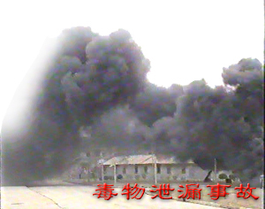
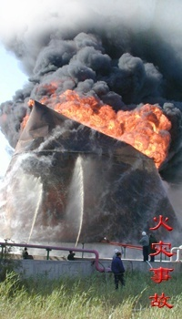
４．化学事故应急咨询服务电话
接 警
询 问
应 答
通知制造商
总结建档
应急咨询流程示意图

Slide 78
5．危险化学品登记
◆危险化学品登记管理的目的
◆危险化学品登记范围
◆登记单位的义务
◆危险化学品登记管理机构

Slide 79
    ◆目的
    (1)对化学品进行危险性评估分类；
    (2)建立化学品基础数据库，为化学事故应急救援提供信息和技术支持；
    (3)为化学品安全的全程监控，实行动态管理创造条件。

Slide 80
范围
◆
登记的化学品范围：
列入《危险化学品名录》中的危险化学品，以及经过危险鉴定后为危险化学品的化学品。
危险化学品目录，由国务院安全生产监督管理部门会同国务院工业和信息化、公安、环境保护、卫生、质量监督检验检疫、交通运输、铁路、民用航空、农业主管部门，根据化学品危险特性的鉴别和分类标准确定、公布，并适时调整。

Slide 81
根据《条例》规定，国家安全监管总局会同国务院工业和信息化、公安、环境保护、卫生、质量监督检验检疫、交通运输、铁路、民用航空、农业主管部门制定了《目录（2015版）》，于2015年5月1日起实施，《危险化学品名录》（2002版）、《剧毒化学品目录》（2002年版）同时予以废止。

Slide 82
范围
◆
登记单位包括：
生产、进口危险化学品的企业。

Slide 83
登记单位的义务
（1）普查建立化学品管理档案；
（2）如实填报化学品登记材料；
（3）对危险性不明的化学品或新化学品进行危险性鉴别、分类、评估；
（4）编制化学品安全技术说明书和安全标签；
（5）储存、经营单位向供货商索取化学品安全技术说明书和安全标签；
（6）生产单位必须向用户提供化学事故应急咨询服务；为化学事故应急救援提供技术指导和必要的协助；
（7）配合登记人员在必要时对本单位危险化学品登记内容进行核查。
◆

Slide 84
◆管理机构
化学品的登记机构设国家和省（市）两级。国家设“国家化学品登记中心”（以下简称登记中心），国家安全生产监督管理部门对登记中心实施监督管理，登记中心每年应书面报告全国危险化学品登记工作情况；各省、自治区、直辖市设“危险化学品登记办公室”（以下简称登记办公室），各省、自治区、直辖市安全生产监督管理部门对本辖区登记办公室实施监督管理，登记办公室每年应向所在省、自治区、直辖市安全生产监督管理机构书面报告本地区危险化学品登记工作情况；地、县安全监管机构监督检查其所在地生产、储存、使用单位开展危险化学品登记的情况。

Slide 85
六.危害告知

Slide 86
◆告知内容：
化学品危害（燃爆危害、人体危害）；
个体防护；
安全操作规程；
危害因素监测结果；
健康监护结果；
应急救援措施；
现行相关法规、标准要求。

Slide 87
◆告知管理：
1、企业应以文件化的形式，确定化学品告知管理的机构和职责。
各级职责、权限和能力应该对应。
必要时对责任人员进行相应的培训。

Slide 88
2、文件管理
企业应保存通过各种方式告知的记录，如培训，应包括培训的教材、接受培训的员工以及培训导师的姓名，培训效果评价记录等，应至少保存5年。
对于执行非常规操作的员工，在执行任务前，企业应提供必要的化学品危害信息并做好任务的文档记录。
安全管理文件

Slide 89
◆告知方式：
1、培 训
化学品安全
企业应就化学品危害对工作区的所有员工进行培训，并定期检查员工的培训效果，以确保安全操作。

Slide 90
▲培训教育目的
向接触危险化学品的所有作业人员传递安全卫生信息，使其正确认识化学品的危害，并能主动地预防和控制；
化学品的生产和使用企业对作业人员的培训教育负有最基本的责任。
化学品安全

Slide 91
▲培训教育的主要内容
1.化学品安全标签上的信息及其意义；
2.化学品安全技术说明书所提供的内容及其意义；
3.化学品进入人体途径及其正确防护方法和措施；
4.危险化学品安全使用、贮存、处置、搬运、废弃的程序和注意事项；
5.紧急事态下的应急处理程序和措施；
6.现行法规、标准有关内容。
化学品安全

Slide 92
2、安全标识
化学品安全标签编写规定
－(GB 15258-2009)
工作场所职业病危害警示标识
－(GBZ 158-2003)

Slide 93
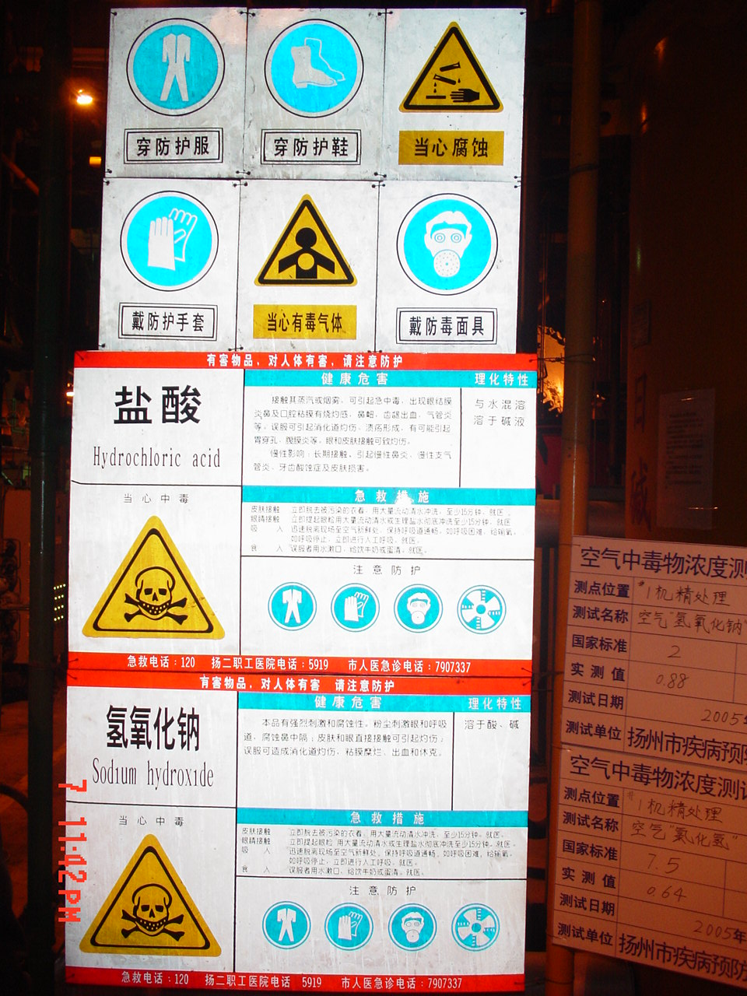

Slide 94
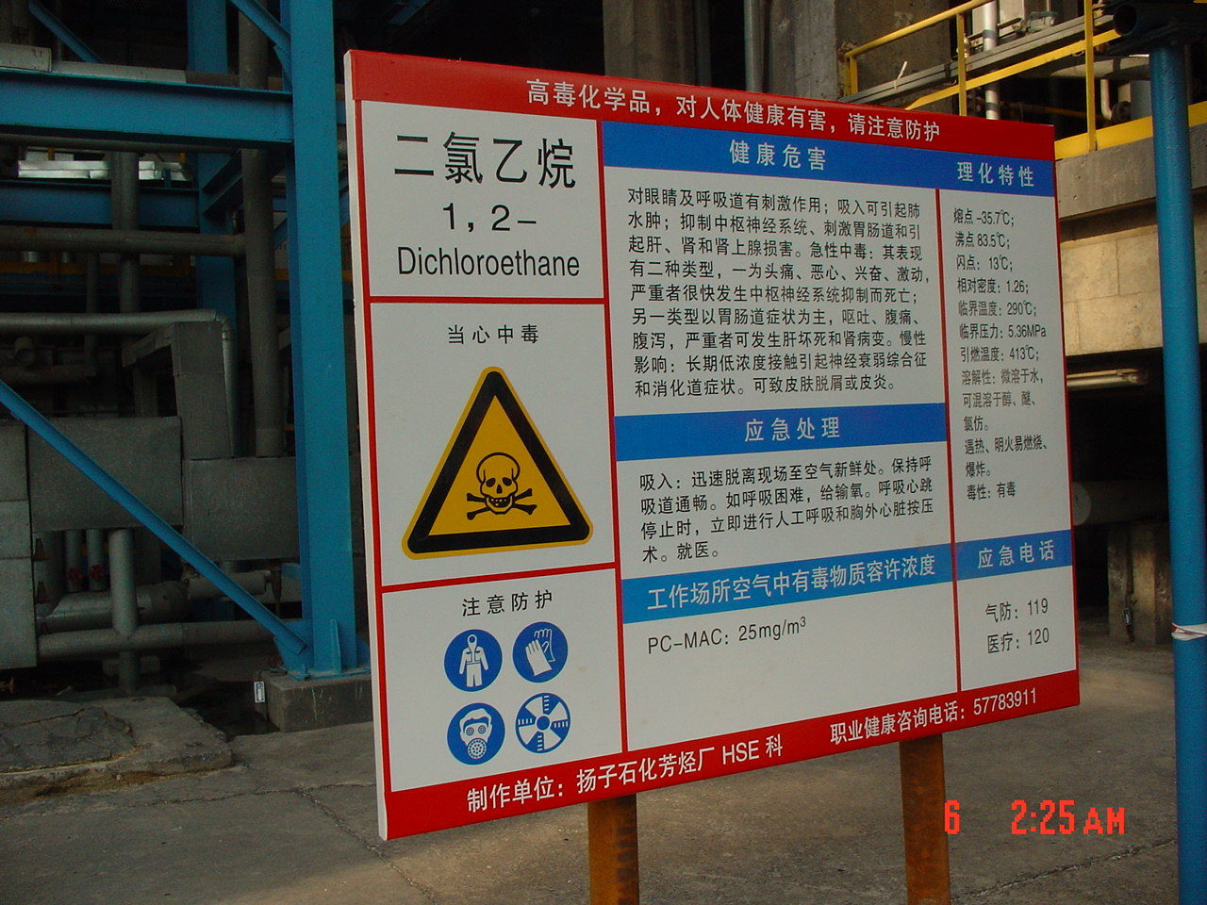

Slide 95
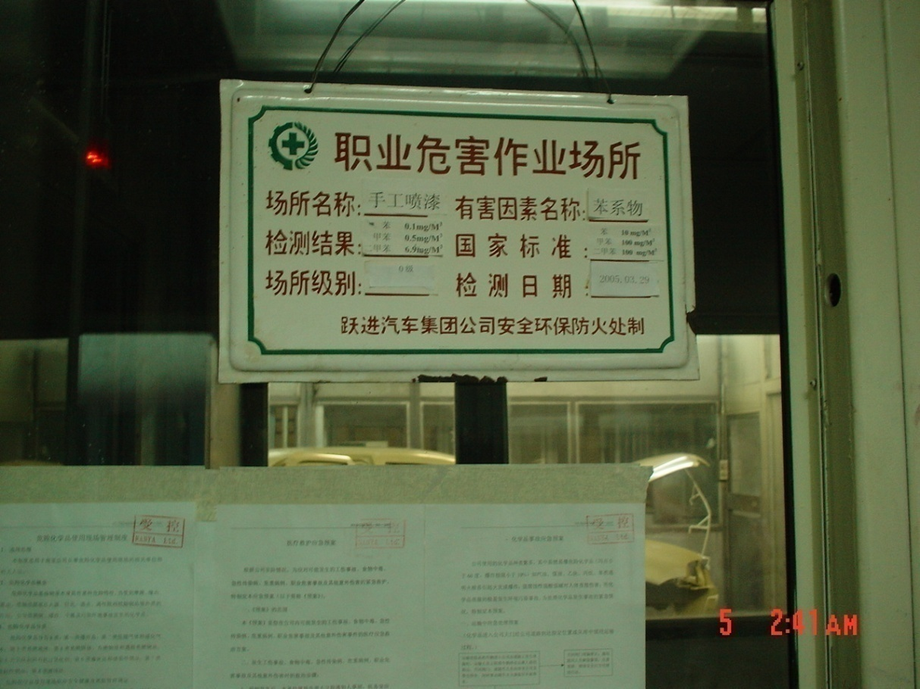
职业危害监测结果告知

Slide 96
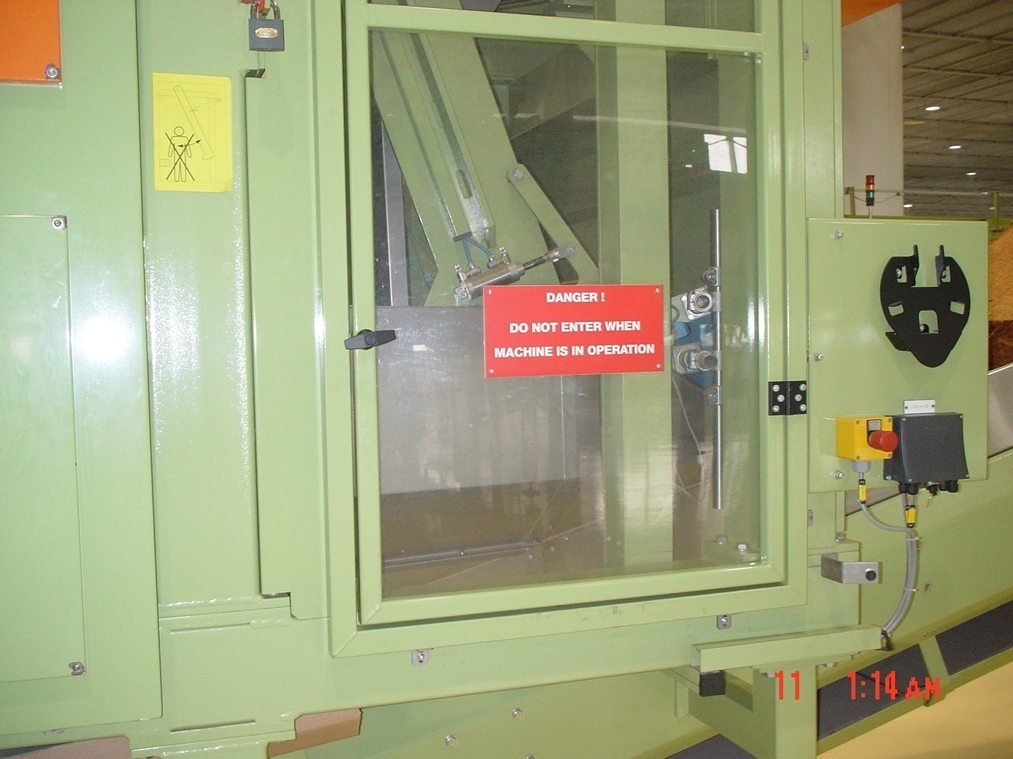

Slide 97
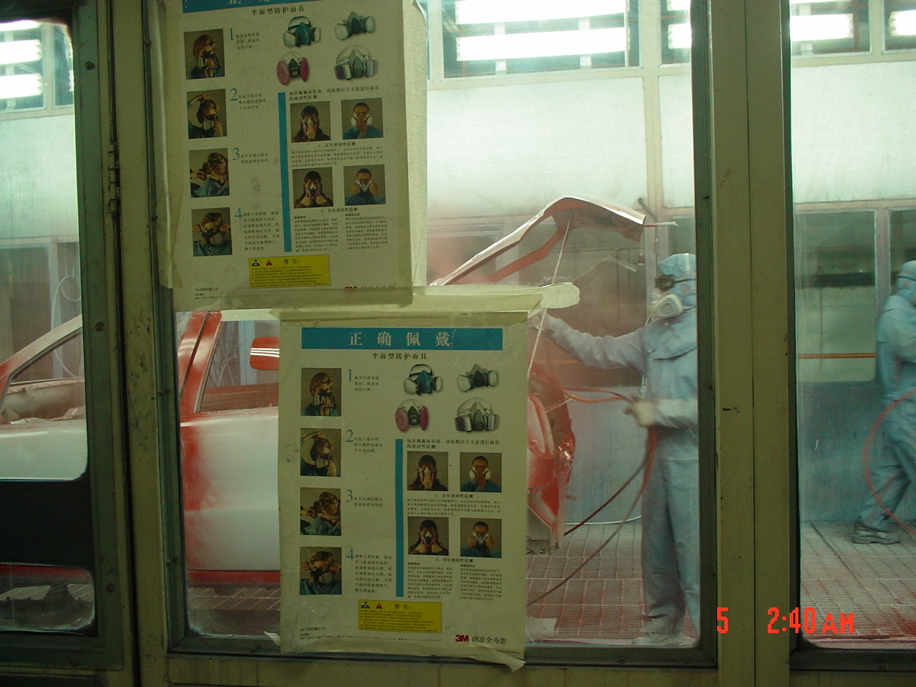

Slide 98
3、其他告知方式
文件告知、各种形式的安全活动等。

Slide 99
七、储存和运输

Slide 100
1．危险化学品储存在专用仓库；
2、储存方式符合标准要求；
3、仓库符合安全消防要求；
4、出入库危险化学品要进行核查、登记；
5、危险化学品储罐要实现储罐物料动
态液位监控；
6、危化品输送管道应定期巡线，并设
明显标志；

Slide 101
7．剧毒化学品储存在专用仓库单独存放
实行双人收发、双人保管制度；数量、
地点及管理人员的情况报当地公安部门
和安全生产监督管理部门备案；
8、危险化学品运输安全要求，车辆安装
具有行驶记录功能的卫星定位装置，对
GPS安装使用情况进行检查并记录，采用
金属万向管道充装液化危险化学品；

Slide 102
9．危险化学品停、转产企业，停产或
解散时要妥善处置装置、储存设施、危
险化学品，不得丢弃，处置方案报县级
政府有关部门备案。

Slide 103
Zoomlion Heavy Industry Science & Technology CO.,Ltd.
Add:Zoomlion Overseas Building,No.613,3rd Section,Furong Middle Road,Tianxin District,Changsha,Hunan,P.R.China 410205
E-mail:environment.overseas@zoomlion.com Tel:+86 731 89751871

